Slide 1
Conformal Prediction para la Calibracion y Cuantificacion de Incertidumbre en Modelos de Riesgo Crediticio
Tesis de Especializacion en Analitica y Ciencia de Datos Aplicada
Carlos Alfredo Vergara Rojas
Directora: Eliana Mirledy Toro Ocampo
Universidad Tecnologica de Pereira | Marzo 2026
"Una probabilidad puntual ordena clientes; una prediccion con incertidumbre permite decidir con prudencia."

Slide 2
Estructura de la presentacion
1. Motivacion y planteamiento del problema
2. Pregunta de investigacion y objetivos
3. Marco teorico: Conformal Prediction
4. Metodologia (6 fases CRISP-DM)
5. Resultados: PD, calibracion, Mondrian, LGD/EAD
6. Impacto regulatorio IFRS 9
7. Respuesta a la evaluacion del anteproyecto
8. Cumplimiento de objetivos y conclusiones

Slide 3
Las decisiones de credito dependen de PD, LGD y EAD, pero hoy se toman con incertidumbre oculta
PD
LGD
EAD
ECL = PD x LGD x EAD
Prob. default
Severidad
Exposicion
Estas metricas alimentan provisiones (IFRS 9) y capital regulatorio (Basilea III).
Los modelos ML logran buen ranking (AUC-ROC), pero producen probabilidades mal calibradas.
Una PD de 12% no indica si el valor real esta entre 10-14% o entre 5-28%.
Sin incertidumbre explicita: perdidas inesperadas, provisiones excesivas, desconfianza regulatoria.
Fuente: Basel Committee (2006), IASB (2014), Angelopoulos & Bates (2023)

Slide 4
Pregunta de investigacion y contribucion central del proyecto
Como mejorar la calibracion y la cuantificacion de la incertidumbre en los modelos de riesgo crediticio (PD, LGD, EAD) mediante la aplicacion de tecnicas de prediccion conformal, y cual es su desempeno comparado frente a metodos tradicionales de calibracion?
Contribucion
Extension de CP a la triada completa PD-LGD-EAD (literatura solo cubre PD).
Demostracion de +30pp en cobertura minima con Mondrian vs Split Global.
Propuesta del ancho conformal como senal SICR para clasificacion por etapas IFRS 9.
Caso de estudio: Lending Club (2007-2020), 1.86M prestamos, dataset publico y replicable.

Slide 5
Seis objetivos especificos reformulados con alcance acotado y medible
OE1: Fundamentar teoricamente CP en riesgo crediticio mediante revision sistematica (Split, Mondrian, CQR).
OE2: Construir dataset analitico con separacion temporal estricta OOT y variables PD, LGD, EAD sin leakage.
OE3: Implementar modelo base PD calibrado (CatBoost + calibracion post-hoc) evaluando AUC, Brier, ECE.
OE4: Aplicar CP Mondrian sobre PD y variantes adaptativas sobre LGD/EAD, evaluando cobertura condicional.
OE5: Evaluar impacto en IFRS 9: ECL por escenarios, clasificacion Stage 1-3, y sensibilidad de provisiones.
OE6: Proponer lineamientos de adopcion: monitoreo de cobertura, alertas de degradacion, gobernanza.
Cambio vs. anteproyecto: se acoto alcance a CP sobre PD/LGD/EAD e IFRS 9, excluyendo optimizacion robusta e inferencia causal (reservados para maestria).

Slide 6
Conformal Prediction ofrece garantias formales de cobertura que bootstrap y metodos bayesianos no proveen
Sin incertidumbre
Con Conformal Prediction
PD = 12%
El modelo no muestra si esa cifra es estable o fragil.
Sobreconfianza en originacion y provision.
PD = 12%, intervalo [8%, 17%]
Garantia: P(Y in C(X)) >= 1-alpha
Sin supuestos parametricos (distribution-free).
Solo requiere intercambiabilidad de datos.
Ventajas de CP vs. alternativas
vs. Bootstrap: CP tiene garantias en muestras finitas; bootstrap no.
vs. Bayesiano: CP no requiere distribuciones a priori.
vs. Calibracion sola: la calibracion corrige nivel probabilistico; CP agrega banda de incertidumbre.
Vovk et al. (2022); Angelopoulos & Bates (2023); Romano et al. (2019)

Slide 7
Cada prediccion se acompana de un intervalo cuyo ancho refleja la confianza del modelo en esa estimacion
Cliente A
Cliente B
Cliente C
PD 6%
PD 12%
PD 14%
[4%, 8%]
[8%, 17%]
[5%, 28%]
Baja incertidumbre
Media incertidumbre
Alta incertidumbre
Idea clave
El ancho del intervalo cambia segun la confianza del modelo en cada prediccion individual.
Calibracion responde: "cuanto riesgo hay?". CP responde: "con que confianza lo digo?".
En Mondrian, el cuantil se calcula por grado (A-G) para no ocultar subgrupos mal cubiertos.

Slide 8
Seccion 2
Metodologia

Slide 9
Seis fases secuenciales alineadas con CRISP-DM, desde revision bibliografica hasta evaluacion regulatoria
Fase 1
Revision Bibliografica
Scopus, arXiv, Google Scholar (2005-2026)
Fase 2
Construccion del Dataset
1.86M prestamos, 110 cols, splits OOT
Fase 3
Modelado Base y Calibracion
LR baseline + CatBoost + Venn-Abers
Fase 4
Conformal Prediction
Mondrian PD, Adaptativo LGD, Split EAD
Fase 5
Evaluacion Comparativa
Kupiec, Christoffersen, backtesting 35 meses
Fase 6
Impacto Regulatorio
ECL escenarios, Stages IFRS 9, SICR conformal
Cambio vs. anteproyecto: CatBoost como unico modelo (no XGBoost/LightGBM), seleccion automatica de calibrador, Mondrian como variante principal de CP.

Slide 10
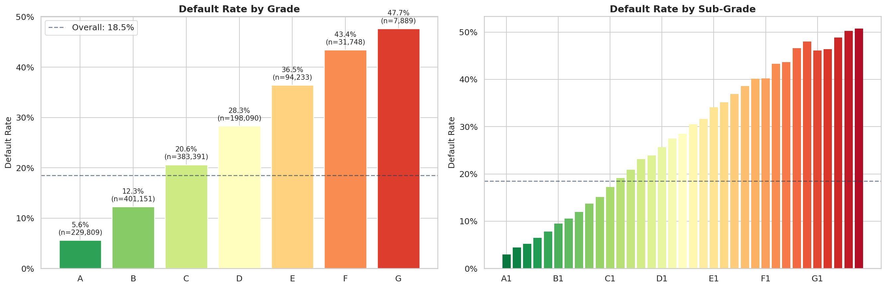
Lending Club: 1.86M prestamos con separacion temporal estricta y gradiente de default A(5.6%) a G(47.7%)
Conjunto | Registros | Tasa Default | Periodo
Entrenamiento | 1,346,311 | 18.52% | 2007-06 a 2017-03
Calibracion | 237,584 | 22.20% | 2017-03 a 2017-12
Test (OOT) | 276,869 | 21.98% | 2018-01 a 2020-09
Separacion temporal OOT simula condiciones reales de produccion.
El shift de default (18.5% -> 22%) incluye inicio de pandemia COVID-19.
22 variables con data leakage eliminadas (total_pymnt, recoveries, etc.).
42 features seleccionadas (9 categoricas, 27 numericas, 12 WOE).

Slide 11
Seccion 3
Resultados

Slide 12
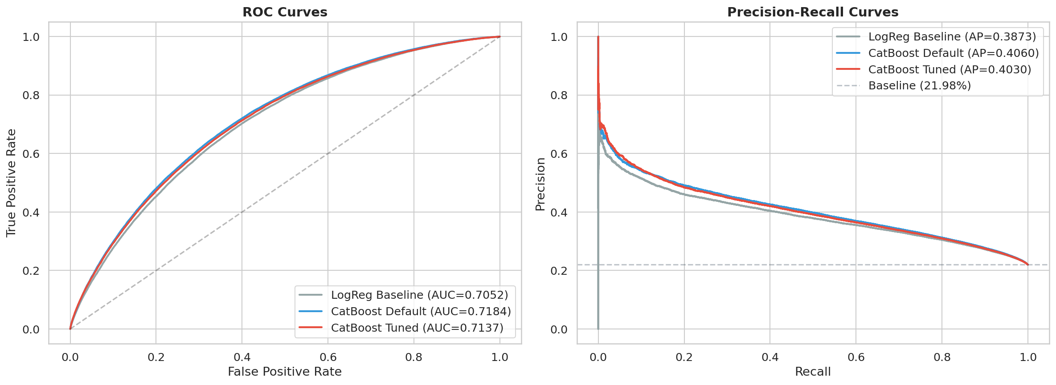
CatBoost calibrado con Venn-Abers logra AUC 0.7130 y ECE 0.0059 — calibracion mejora calidad probabilistica sin perder discriminacion
Modelo | AUC-ROC | Gini | Brier | D2-Brier | ECE
Reg. Logistica | 0.683 | 0.366 | 0.231 | -0.349 | —
CatBoost (default) | 0.711 | 0.424 | 0.208 | -0.211 | —
CatBoost (tuned) | 0.7118 | 0.424 | 0.208 | -0.211 | —
CatBoost (calibrado) | 0.7130 | 0.423 | 0.155 | +0.097 | 0.0059
D2-Brier negativo = peor que predecir la prevalencia. Calibracion lo corrige a +0.097.
Venn-Abers seleccionado automaticamente via politica multi-fold temporal (4 folds).
ECE 0.0059 = excelente calibracion, pero aun no responde: con que confianza lo digo?
Evaluacion sobre 276,869 prestamos OOT (2018-01 a 2020-09).

Slide 13
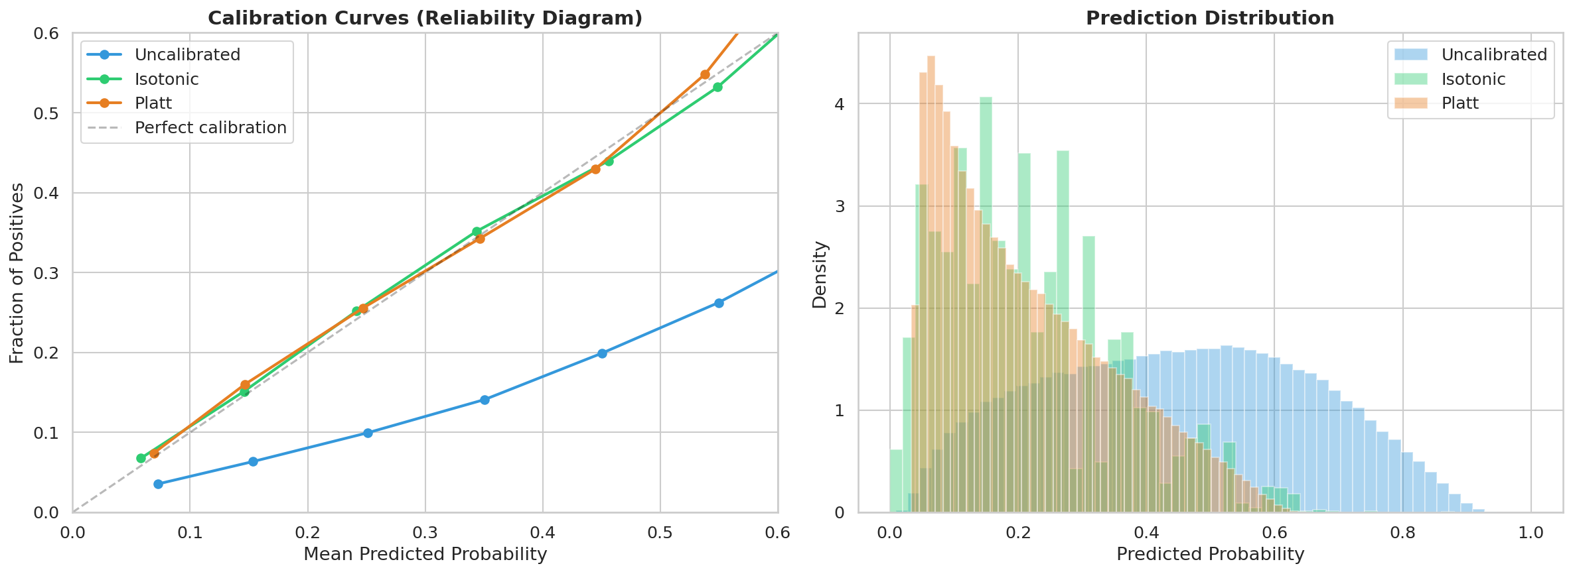
Venn-Abers gana la seleccion automatica multi-fold temporal con el mejor ECE (0.00613) entre tres candidatos
Calibrador | AUC-ROC | Brier Score | ECE
Platt Scaling | 0.7129 | 0.1546 | 0.00839
Isotonic Regression | 0.7128 | 0.1545 | 0.00625
Venn-Abers (ganador) | 0.7128 | 0.1545 | 0.00613
Seleccion automatica: 4 folds temporales, criterio Brier + AUC-guard (max -0.15pp).
Venn-Abers produce dos probabilidades (p0, p1) que acotan la probabilidad real.
Selector width promedio: 0.0005 — estimaciones muy estrechas (alta confianza).
Cambio vs. anteproyecto: se paso de evaluacion manual a politica automatica objetiva.

Slide 14
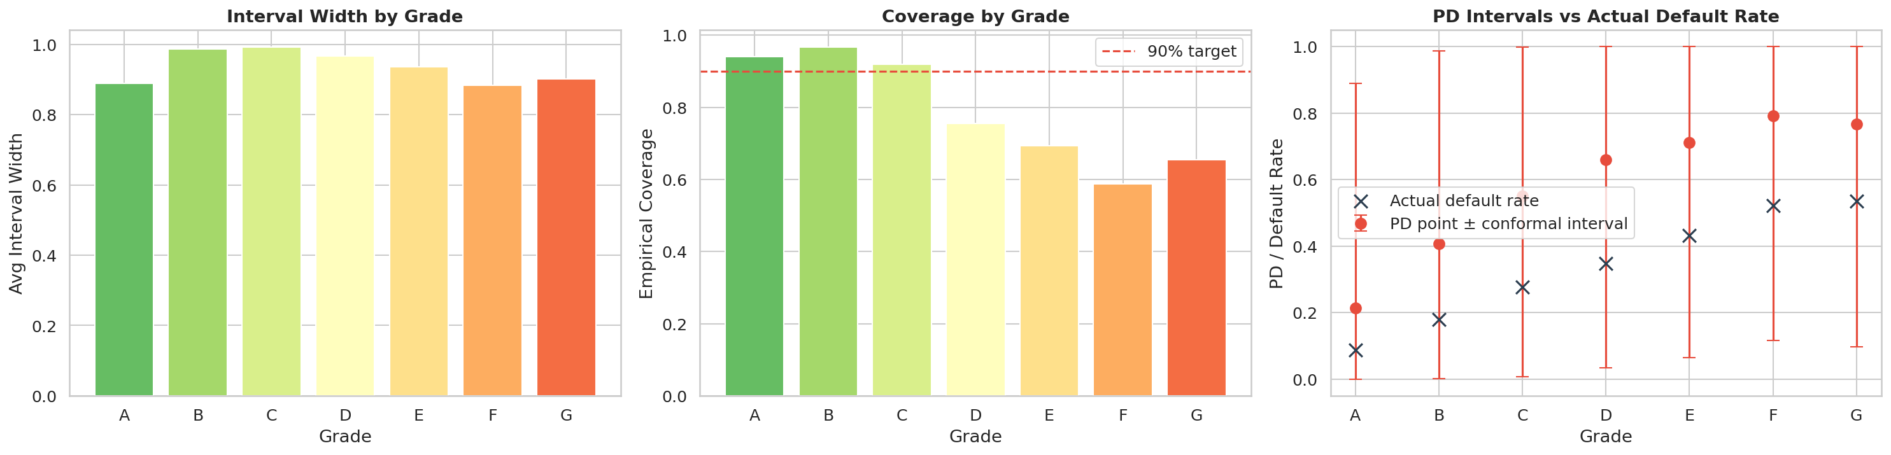
Mondrian Conformal logra 92.52% de cobertura global con 89.01% minima por grado al 90% de confianza
Coverage 90%
Coverage 95%
Min. por grado
Ancho medio
92.52%
95.93%
89.01%
0.7546
Todos los grados superan 87% de cobertura.
Kupiec: p < 0.001 (esperado con N=276K).
Christoffersen 90%: p_ind = 0.512 (violaciones independientes).
Sobrecobertura deseable en contexto regulatorio: subestimar incertidumbre es peor.
MAPIE 1.3.0 SplitConformalRegressor + ProbabilityRegressor wrapper por grado A-G.

Slide 15
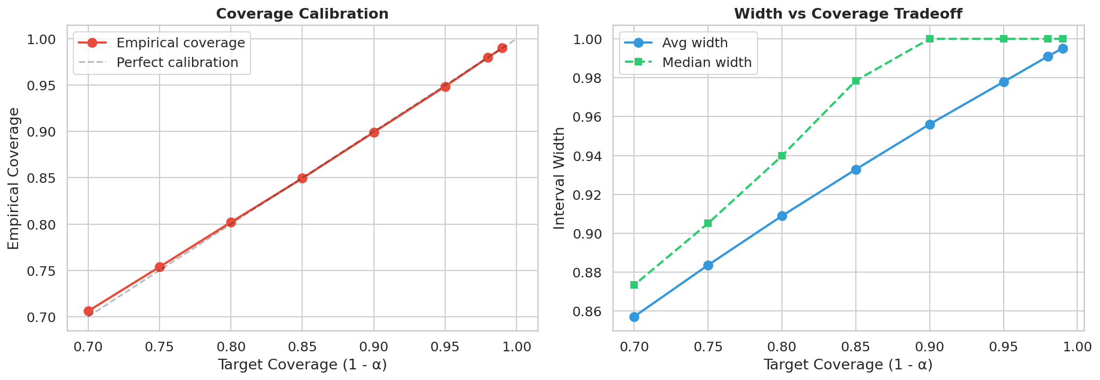
Mondrian supera a Split Global en +30pp de cobertura minima por grado con intervalos 21% mas eficientes
Metrica | Global | Mondrian | Diferencia
Cobertura 90% | 89.84% | 92.52% | +2.68 pp
Min. cobertura por grado | 58.69% | 89.01% | +30.32 pp
Ancho medio 90% | 0.955 | 0.7546 | -21.3%
Global: 41.3% de grado G fuera del intervalo — invalida la garantia.
Mondrian calibra quantiles por grado: precisos en A-B, amplios en F-G.
Paradoja: mejor cobertura + intervalos mas estrechos (no hay trade-off).
Implicacion operativa: decisiones por segmento necesitan garantia por segmento.

Slide 16
La triada PD-LGD-EAD tiene cobertura conformal verificada — extension a LGD y EAD cierra vacio en la literatura
Benchmark de 4 variantes LGD (60,850 defaults)
EAD Cob. 90%
Variante LGD | Cob. 90% | Min Grado | Ancho
Two-stage split | 78.19% | 53.56% | 0.568
Direct split | 78.64% | 54.12% | 0.568
Direct CQR | 74.52% | 70.51% | 0.540
Adaptive grade-temporal | 90.50% | 90.47% | 0.496
90.82%
EAD Cob. 95%
95.28%
Solo adaptive_grade_temporal paso todos los guardrails de cobertura, sesgo y eficiencia.
LGD: variable continua en [0,1] con alta heteroscedasticidad por grado.
EAD: alta precision porque la exposicion es contractual (ancho medio $132.58 USD).
Contribucion: la mayoria de literatura (Bellotti, 2017) solo cubre PD, no LGD/EAD.

Slide 17
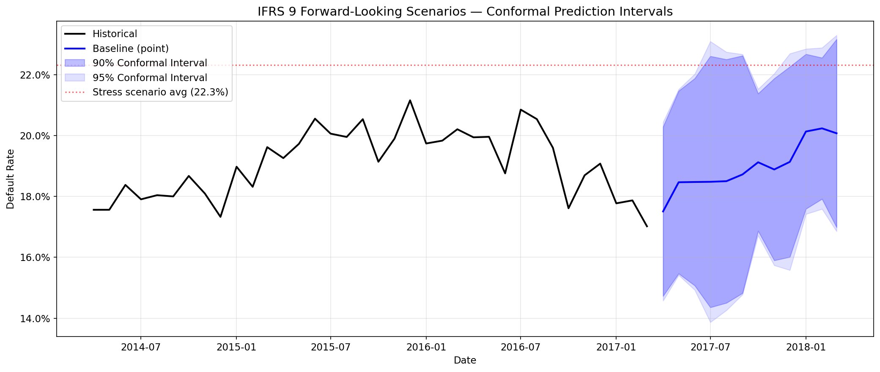
Los intervalos conformales revelan $798M de incertidumbre en provisiones ECL — impacto material en lectura regulatoria
Escenario | ECL (USD) | Uplift vs Base | PD utilizada
Baseline (PD puntual) | $1,001M | — | PD calibrada
Mild stress | $1,200M | +22.8% | PD + 0.5 x ancho CP
Adverse | $1,463M | +49.7% | PD + 0.75 x ancho CP
Severe (PD alta CP) | $1,799M | +83.3% | PD_high (95%)
Stage 1
34.51%
Stage 2 (SICR)
43.01%
Stage 3 (impago)
22.48%
Innovacion: ancho CP (PD_high - PD_point) como senal adicional de SICR.
Un prestamo con intervalo amplio indica fragilidad, incluso si PD puntual no cambia.
Sin CP, el banco solo ve $1,001M sin saber si es robusto o fragil. CP cuantifica la incertidumbre.

Slide 18
Seccion 4
Evaluacion y Cumplimiento

Slide 19
Anteproyecto aprobado 4.5/5.0 — todos los ajustes solicitados fueron implementados con evidencia verificable
Criterio | Nota | Observacion | Como se abordo
Pertinencia | 4.8 | Util y alineada | Coberturas >90%, $814M incertidumbre
Planteamiento | 4.3 | Objetivos a mejorar | 6 OE reformulados con impacto medible
Metodologia | 4.6 | Alcance riesgoso | CatBoost unico + Mondrian focalizado
Innovacion | 4.7 | Novedosa integracion | CP triada PD-LGD-EAD + SICR conformal
Viabilidad | 3.5 | Cronograma ajustado | Profundidad > amplitud, automatizacion
Comunicacion | 4.8 | Forma adecuada | Pruebas Kupiec/Christoffersen + tablas
Evaluador: Andres Felipe Garcia Ospina, 25 de febrero de 2026. Concepto: Aprobado con Ajustes.

Slide 20
Los cambios metodologicos respecto al anteproyecto fueron informados por resultados experimentales
Aspecto | Anteproyecto | Final | Razon
Modelo PD | XGBoost | CatBoost 1.2.8 | NaN y categoricas nativos
Modelos | LR+XGB+LGB+CB | LR + CatBoost | Profundidad > amplitud
Calibrador | Manual | Auto multi-fold | Venn-Abers gano
LGD | Split unico | 4 variantes + guardrails | Heteroscedasticidad
CP PD | Split Global | Mondrian A-G | Min cov 58%->89%
Libreria | MAPIE (s/v) | MAPIE 1.3.0 | SplitConformalRegressor
Todos los cambios documentados con justificacion en el documento tecnico (Tabla 4).

Slide 21
Los seis objetivos especificos se cumplieron con evidencia cuantitativa y entregables verificables
Objetivo | Evidencia clave
OE1: Marco teorico CP | 19 fuentes, 5 subsecciones, vacio PD-only identificado
OE2: Dataset OOT | 1.35M/237K/277K, 22 vars leakage, 42 features
OE3: PD calibrado | AUC 0.7130, ECE 0.0059, Brier 0.155, KS 0.311
OE4: CP Mondrian PD/LGD/EAD | PD 92.52%, LGD 90.50%, EAD 90.82% cob.
OE5: Impacto IFRS 9 | ECL $1,001M-$1,799M (+83.3%), SICR conformal
OE6: Lineamientos adopcion | Backtesting 35 meses, gate 7/13, dashboard
Resultado en CRISP-DM: tesis trazable de punta a punta, no coleccion de experimentos aislados.
Pipeline reproducible: DVC + MLflow + Streamlit (31 paginas de dashboard interactivo).
690 tests automatizados pasando (0 fallos, 0 skips).

Slide 22
CRISP-DM se uso como marco de ejecucion real, no como formalidad, con entregables concretos en cada fase
Fase CRISP-DM | Actividades | Entregables
1. Negocio | IFRS 9, Basilea III, gap identificado | Pregunta + 6 OE
2. Datos | EDA 2.9M registros, 140+ vars | Gradiente A-G, 22 vars leakage
3. Preparacion | Limpieza, FE (42 feats), OOT | 3 splits + 3 datasets analiticos
4. Modelado | LR + CatBoost + Venn-Abers + Mondrian | AUC 0.713, cob. 92.52%
5. Evaluacion | Kupiec, Christoffersen, backtesting | +30pp Mondrian vs Global
6. Despliegue | Streamlit 31pp, DVC pipeline | Dashboard + gobernanza
Cada fase tiene artefactos verificables. Los gaps son transparentes, no ocultos.

Slide 23
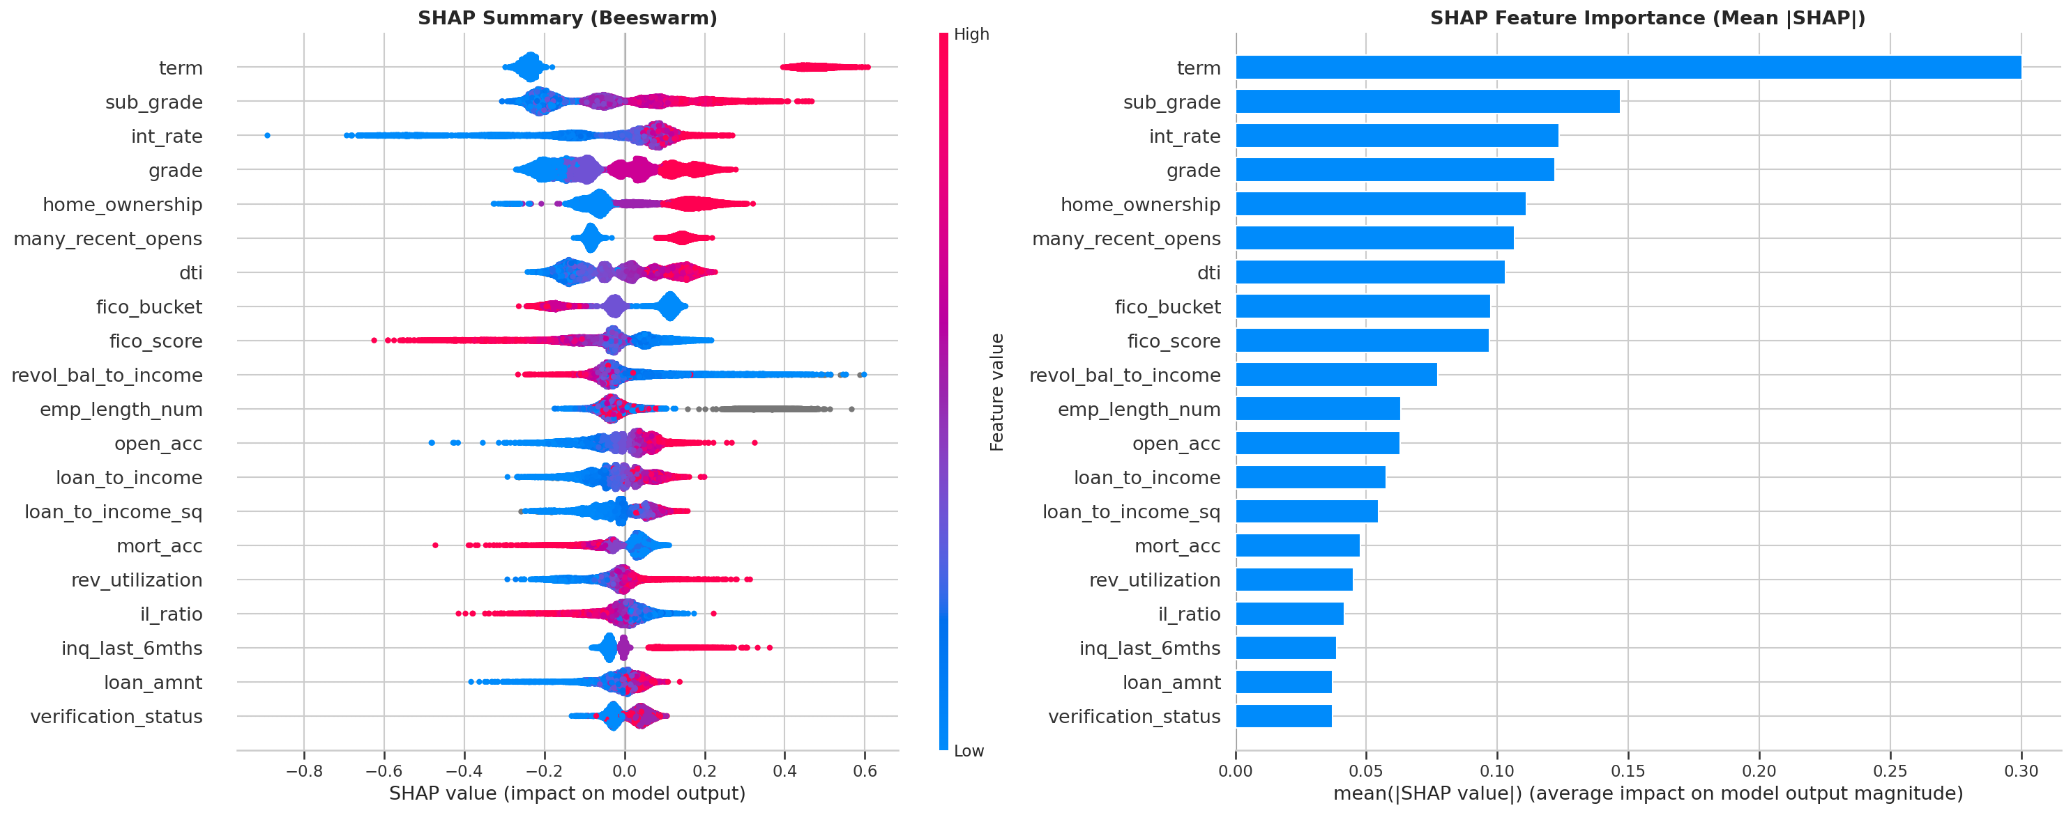
Las cinco variables mas importantes son consistentes con la literatura de riesgo crediticio y refuerzan la interpretabilidad
int_rate: mayor tasa = mayor riesgo (pricing refleja scoring previo).
grade/sub_grade: gradiente de riesgo confirmado por SHAP.
term: 60 meses = mayor riesgo que 36 meses.
fico_score: score crediticio como factor protector.
dti: razon deuda-ingreso como indicador de fragilidad.
SHAP values calculados sobre CatBoost tuned. Top 10 features mostradas.

Slide 24
Conclusiones
1. Calibracion y CP son complementarios: calibracion responde "cuanto riesgo hay"; CP responde "con que confianza lo digo". Venn-Abers redujo ECE a 0.0059.
2. Mondrian supera a Split Global: +30pp en cobertura minima por grado (89% vs 59%) con intervalos 21% mas eficientes. La garantia solo promedio es insuficiente.
3. Extension exitosa a la triada PD-LGD-EAD: PD 92.52%, LGD 90.50%, EAD 90.82%. Cierra vacio en literatura que solo cubria PD.
4. Impacto material en IFRS 9: rango ECL de $798M (+83.3%) cuantifica incertidumbre en provisiones. Ancho conformal propuesto como senal SICR.
carlos.vergara@utp.edu.co | Repositorio: github.com/cavr/lending-club-risk-project

Slide 25
Lineas futuras: de la especializacion a la maestria y la adopcion en entornos bancarios reales
CP Adaptativa (ACI): Ajustar quantiles dinamicamente ante cambios en la distribucion (no estacionariedad financiera).
Optimizacion robusta de portafolio: Usar intervalos conformales como conjuntos de incertidumbre en formulaciones de Pyomo/HiGHS.
CP online / streaming: Pipeline de decisiones de credito en tiempo real con actualizaciones incrementales.
Extension IFRS 9: Validar ancho conformal como senal primaria de SICR en portafolios bancarios reales.
Validacion multi-mercado: Aplicar framework a hipotecas, tarjetas y prestamos corporativos.
Las tres primeras lineas corresponden al plan de maestria (ya en desarrollo).

Slide 26
Referencias
[1] Angelopoulos & Bates (2023). A Gentle Introduction to Conformal Prediction. FnTML, 16(4), 494-591.
[2] Baesens, Roesch & Scheule (2016). Credit Risk Analytics. Wiley.
[3] Basel Committee (2006). International Convergence of Capital Measurement.
[4] Bellotti (2017). Reliable region predictions for automated credit scoring. COPA, PMLR.
[5] Deloitte (2020). IFRS 9 and Expected Credit Loss: Modelling Challenges.
[6] Fontana, Zeni & Vantini (2023). Conformal Prediction: Unified Review. Bernoulli, 29(1).
[7] IASB (2014). IFRS 9 Financial Instruments.
[8] Javanmardi & Vovk (2023). Multi probability predictions with Venn-Abers. COPA, PMLR.
[9] Lessmann et al. (2015). Benchmarking classification for credit scoring. EJOR, 247(1).
[10] Niculescu-Mizil & Caruana (2005). Predicting good probabilities. ICML.
[11] Platt (1999). Probabilistic Outputs for SVMs. MIT Press.
[12] Romano, Patterson & Candes (2019). Conformalized Quantile Regression. NeurIPS.
[13] Vovk, Gammerman & Shafer (2022). Algorithmic Learning in a Random World, 2nd ed. Springer.
[14] Vovk & Petej (2014). Venn-Abers Predictors. UAI.
[15] MAPIE Contributors (2023). MAPIE: Model Agnostic Prediction Interval Estimator.

Slide 27
Apendice A — Tests estadisticos de calibracion conformal
Tests formales confirman cobertura valida con independencia de violaciones en el tiempo
Test | Nivel 90% | Nivel 95% | Interpretacion
Kupiec p-value | < 0.001 | < 0.001 | Rechaza cobertura exacta (N=276K)
Christoffersen p_ind | 0.512 | 0.034 | Violaciones independientes (90%)
KS p-value | 0.000427 | — | Sensibilidad a desviaciones finas
Kuiper p-value | 0.000153 | — | Confirma calibracion precisa
Spiegelhalter p-value | 1.28e-06 | — | Alta sensibilidad estadistica
Con N=276K, incluso desviaciones de 1.76pp son significativas. Lo relevante: cobertura supera el objetivo.
Christoffersen confirma que las violaciones no se agrupan temporalmente (p=0.512 > 0.05).

Slide 28
Apendice B — Stack tecnologico y reproducibilidad
Pipeline completamente reproducible con 690 tests, DVC, MLflow y dashboard Streamlit de 31 paginas
Categoria | Herramientas
ML / Modelado | CatBoost 1.2.8, scikit-learn 1.6.1, Optuna 4.7
Conformal | MAPIE 1.3.0 (SplitConformalRegressor, Mondrian)
Evaluacion | Kupiec, Christoffersen, Winkler Score
Datos | pandas, numpy, pandera (validacion de esquemas)
Visualizacion | matplotlib, seaborn, SHAP 0.48
Desarrollo | Python 3.12, uv, ruff, pytest 690 tests, loguru
MLOps | DVC, MLflow, Streamlit (31 paginas)
Todo el codigo fuente, notebooks y artefactos estan documentados para reproduccion completa.
Pre-commit: ruff lint+format, nbstripout, trailing-whitespace, check-yaml/toml.

Slide 29
Apendice C — Simulacion Monte Carlo de ECL con 16,384 escenarios
Distribucion de cola del ECL confirma que el escenario severo es consistente con la simulacion estocastica
Estadistico | Valor
Media ECL | $1,059.8M
P50 (Mediana) | $997.3M
P90 | $1,571.5M
P95 | $1,748.6M
P99 | $2,111.9M
Expected Shortfall (ES@95%) | $1,975.3M
16,384 escenarios simulados con seed=42.
ES@95%: $1,975M — perdida esperada dado que se supera P95.
Rango intercuartilico: $762M de incertidumbre intrinseca.
GPU speedup vs CPU: 75.58x.

